Slide 1

DMCG-PAL
Dansk Multidisciplinær Cancer Gruppe for Palliativ Indsats
Nyt fra Dansk Palliativ Database
Mogens Grønvold og Maiken Bang Hansen
Palliativ Forskningsenhed, Geriatrisk og Palliativ Afdeling, Bispebjerg Hospital

Slide 2
DPD 2021:
Stor aktivitet – stabile tal
Sidste del af COVID-19 effekten
Opbygning af Årsrapport ændret fra 2020
Det primære er nu alle diagnoser samlet, frem for opdelt kræft/ikke-kræft – suppleres af opdelte analyser
Ny struktur for kommentering
Nye grafer og lay-out
Nye (supplerende) indikatorer
Indikator 6: Opfølgende symptomscreening (fra 2021)
Ændring i symptomscore over tid

Slide 3
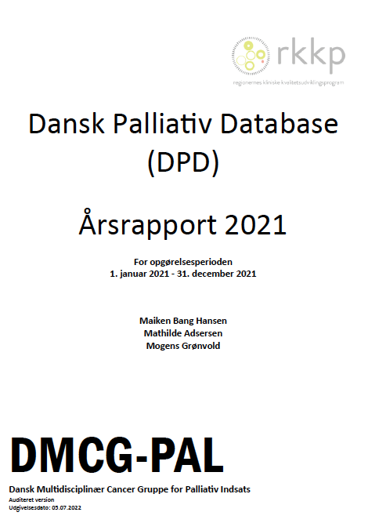
Hovedresultater
Antal patienter uændret: 8.261 modtaget (0%)
Modtages fortsat sent (median levetid 36 dage)(-1 dag)
Små udsving i indikatorer (se næste slide)
Fortsat et tilbud primært til kræftpatienter

Slide 4
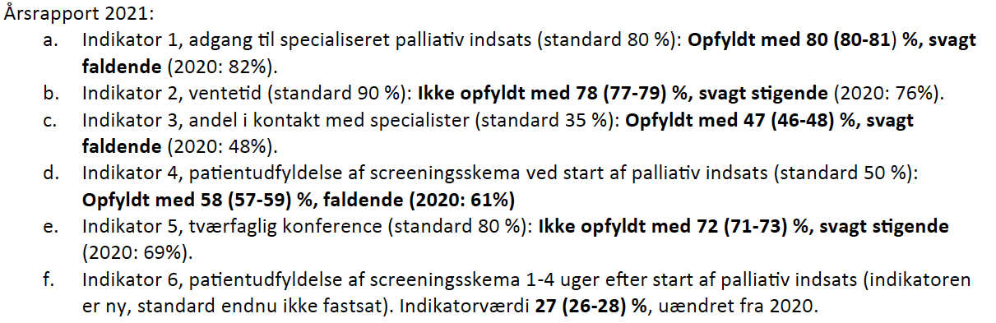
Indikatorresultater samlet

Slide 5
Dårligere tal for patienter med andre diagnoser end kræft
Indikator | Kræft | Ikke-kræft
1 Adgang | 81 | 73
2 Ventetid | 79 | 71
3 Andel | 47 | 3
4 Symptomscreening | 59 | 50
5 Tværfaglig konf. | 72 | 68
6 Opfølgende skema | 27 | 23

Slide 6
Formidling, mundtlig
Debatpanel om palliativ indsats sammen med Karin Friis Bach, Danske Regioner og Anette Wandel, Danske Patienter, arrangeret og inviteret af Københavns Universitet. Folkemødet, Bornholm. 18.06.22.
Palliation – hvor langt er vi nået, hvor skal vi hen, og hvor er udfordringerne? Danske Kræftforskningsdage. Kolding. 26.8.22.
Palliation. Foredrag efterfulgt af workshop og paneldebat. Kræftdag 2022, København. 29.9.22.
DMCG-PAL og Dansk Palliativ Database. DMCG Samling, Middelfart, 13.10.22.
How can registry PROMs data be used to guide implementation of palliative care in oncology? 12th International Seminar of the EAPC Palliative Care Research Centre. Aarhus, 17.11.22.
Development of QoL in disease trajectories. Data from The Danish Palliative Database. 12th International Seminar of the EAPC Palliative Care Research Centre, Aarhus, November 2022.
Værdien af Patient-Rapporterede Outcomes i Dansk Palliativ Database. Kvalitetskonference 2022. Aalborg, 30.11.22.

Slide 7
Peer review artikler
Hansen MB, Adsersen M, Rojas-Concha L, Petersen MA, Ross L, Groenvold M. Nausea at the start of specialized palliative care and change in nausea after the first weeks of palliative care were associated with cancer site, gender, and type of palliative care service-a nationwide study. Support Care Cancer 2022; 30: 9471-9482.
Hansen MB, Ross L, Petersen MA, et al Age, cancer site and gender associations with symptoms and problems in specialised palliative care: a large, nationwide, register-based study. BMJ Supportive & Palliative Care 2022;12:e201-e210.

Slide 8
Andre
Regionernes Kliniske Kvalitetsudviklingsprogram. De afledte konsekvenser af COVID-19 pandemien på sundhedsområdet i Danmark: National kortlægning og analyse. Danske Regioner, December 2022
Hansen MB, Adsersen M, Bülow, B, Nielsen B, Lehmann HJ, Tingrupp H, Pærregaard J, Nissen JS, Bakker J, Damslund L, Mondrup L, Madsen L, Guldin M-B, Neergaard MA, Jensen NA, Hansen P, Sjøgren P, Feveile T, Grønvold M. Dansk Palliativ Database: Ingen fremgang i adgang til specialiseret palliativ indsats. Ugeskrift for Læger 2022; 184: 1764.
Grønvold M, Jarbøl DE, Øhlenschlæger L. Hvordan kan vi forbedre den palliative indsats for kræftpatienterne? Ugeskrift for Læger 2022; 184: 2362-3236.

Slide 9
Interviews i aviser og andre medier
Avisen Danmark: Annettes mand døde, mens han væltede rundt i sengen i smerte og åndenød: Hver femte patient får ikke den nødvendige palliative behandling. 29.08.22.
Ritzau: Kræftsyge får mere hjælp end andre dødssyge patienter. Udgivet i kort form på Politiken, Jyllands-Posten, Kristeligt Dagblad, Berlingske Tidende, Ekstra-Bladet, TV2 Nyheder, BT, DKNyt, 10.10.22. Længere artikel trykt i papirudgaven af Avisen Danmark og mange lokale og regionale dagblade. Uddybende artikel, ’Alvorligt syge patienter, der ikke lider af kræft, har dårligere adgang til palliation’ samme dag på RKKP.dk.

Slide 10
Rundt om DPD
Formidling
UTPS: Palliation ind i kræft-databaserne
DPD
DMCG.DK Samling
Palliation ind i kræft-databaserne
Rigsrevisionen 2020
Opfølgninger
2021 og 2023
PRO Palliation
Behovs-afdækning
Vælg Klogt
Udskyd ikke pall. behovsvurdering og indsats
ePRO

Slide 11
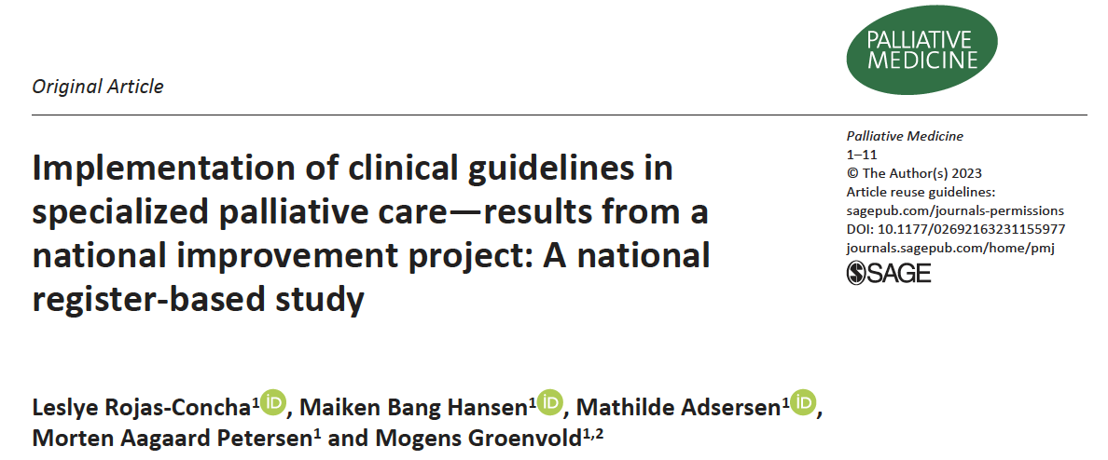

Slide 12
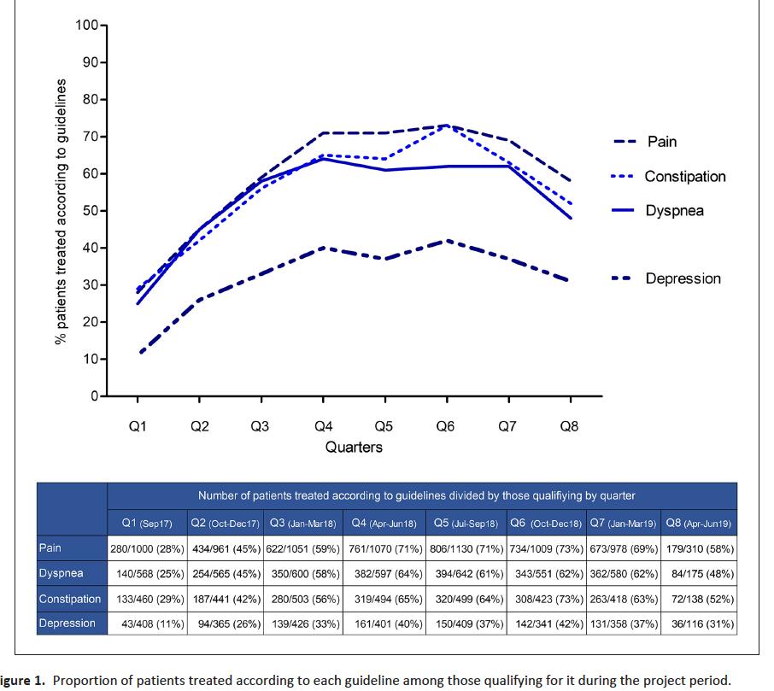

Slide 13
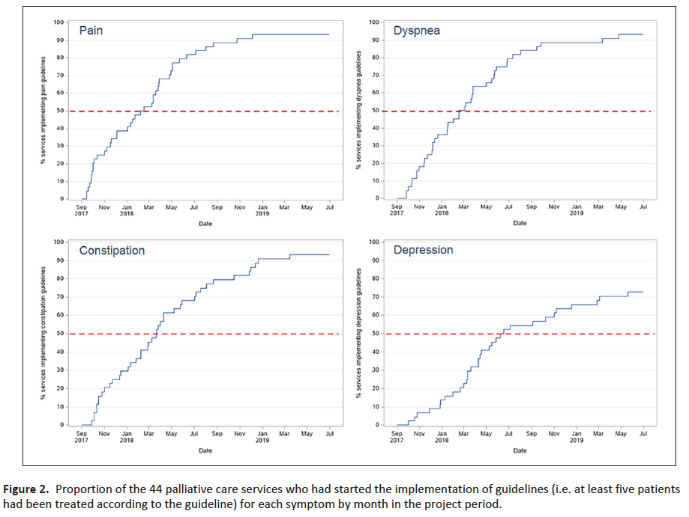

Slide 14
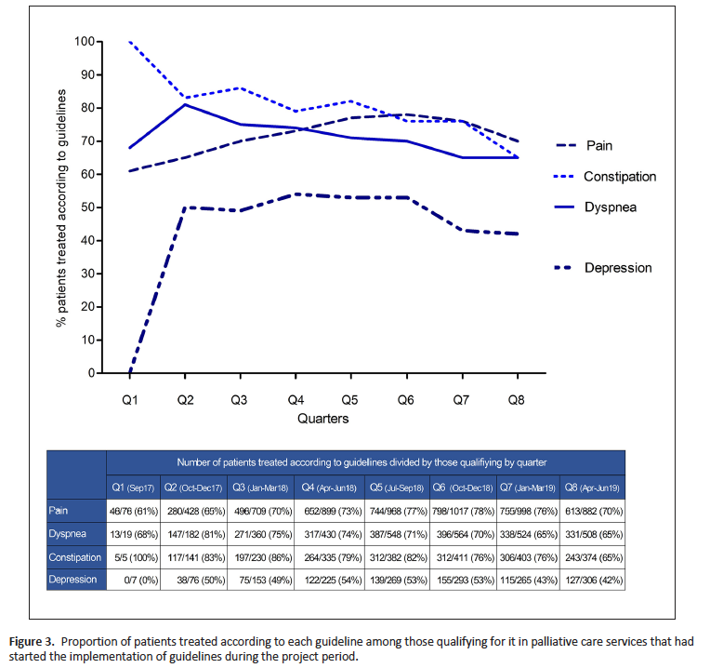

Slide 15
Konklusioner 2021
Databasen brugt og anerkendt mere end nogensinde
Tallene blev dog ikke bedre:
  Ikke reel forbedring af adgang trods Rigsrevisionens kritik af utilstrækkelig adgang (2020)
  ikke tidligere indsats
  ikke udligning af ulighed mellem kræft og ikke-kræft
Rapporteringen fra DPD fremover:
  Vigtigt med fokus på den nye indikator 6 – bedre tal vil give bedre indsigt i ændring over tid (indikatorer på vej)
ePRO

